Slide 1
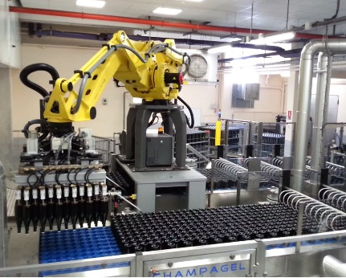
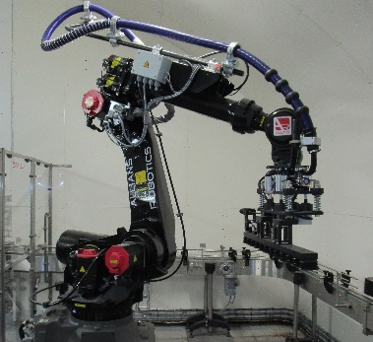
FRIGORISTE - CDI
MISSIONS :
Réaliser le montage en atelier de nos équipements frigorifiques
Procéder à la mise en service sur site en respectant les spécificités techniques
Assurer des prestations de SAV ou maintenance chez les clients
CONDITIONS DE TRAVAIL :
Lieu de travail : Epernay
CDI : 35 h Salaire selon expérience + intéressement + 13ème mois
Permis B indispensable
Envoyez votre CV à rh@duguit-technologies.com

